Slide 1

Globales Glück
Brigitte Geiger
UA / Datenanalysen

Slide 2
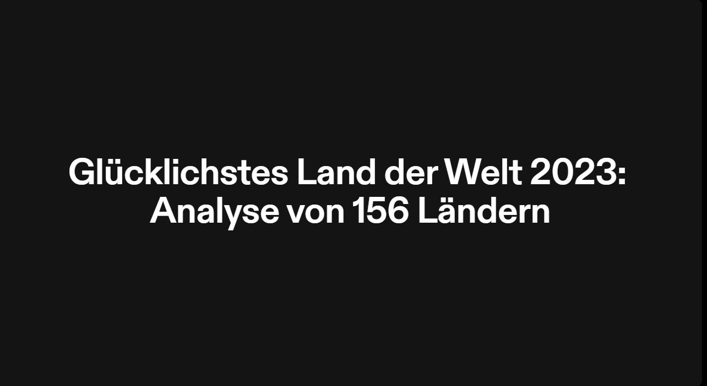

Slide 3
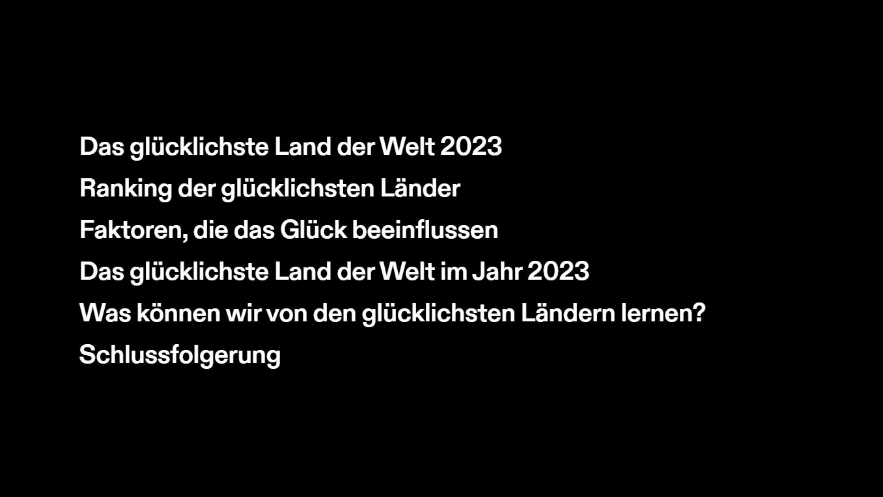

Slide 4


Slide 5


Slide 6


Slide 7
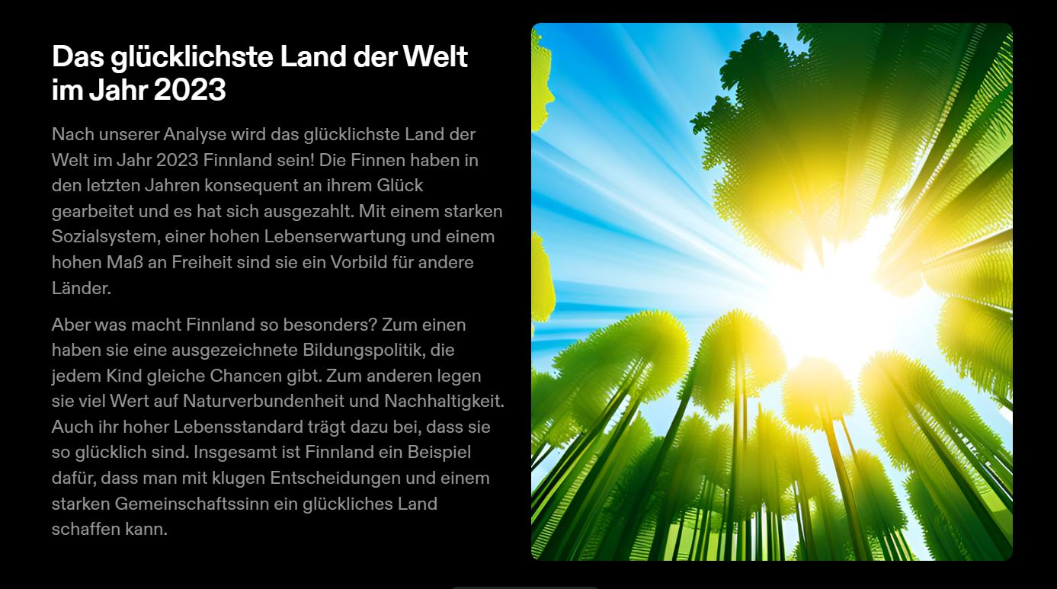

Slide 8


Slide 9


Slide 10
Vielen Dank für Ihre Aufmerksamkeit!

